Slide 1
Optimiser la Gestion & Nettoyer les Données de Stock de Bottleneck
[ROUDAUT Quittterie]
[Supply Chain Analyst]
[10/02/2025]
Notes:
Présenter comment optimiser la gestion et les nettoyer les données de Bottleneck
2 parties:
Analyses exploratoires des données
Analyses sur notre business basé sur le mois d'octobre

Slide 2
Analyses Exploratoires des Données via Jupyter
Extraction ERP
Données Produits
Extraction Site Web
SKU, quantités vendues, description des produits…
Fichier Excel
Table Liaison
Permet de lier les références entre les deux bases de données. (Numéros de références ne correspondent pas)
Fichier Excel
ID, Prix de vente et d’achats, Channel de vente, Statuts de stock..
Fichier Excel
Extrait pour le mois d’octobre
Rapprocher nos données
Identifier les erreurs
Proposer des améliorations
Notes:
Les données envoyées par Nicolas proviennent de 2 systèmes différents: ERP et Site Web
ERP: Extraction fichier excel: Données produits, ID, prix, channel de ventes
Web: Extraction fichier excel: ID, quantités vendus, description des produits
Table de liaison: de lier les références entre la base de données Fichier Web et l’extraction de l’ERP de l’entreprise.
Les numéros des références ne correspondent pas entre les deux outils.
Rapprocher nos données pour identifier les erreurs et proposer des améliorations. => Jupyter
Jupiter: application opensource permettant de partager des documents et surtout le nettoyage et transformation des données

Slide 3
Analyses Exploratoires: ERP
Caractéristiques
Traitement
Remarques
Mauvais calcul de statut de stock > automatiser le calcul
6 colonnes
Doublons
825 lignes
Types: int. & float, object
Méthode de calcul entre 2 variables
Analyse des valeurs manquantes
Prix négatifs, > revoir le catalogue des prix
Stock négatifs > inventaire tournant
Analyse des valeurs négatives
Max et Min
Notes:
Caractéristiques:
6 colonnes: infos sur nos produits, proviennent de l’ERP, prix, situation de stock, chanel de distribution
825 lignes
Variables entières, décimales et chaines de caractères (string)
Traitement; de chaque colonne
Doublons
Valeurs manquantes et négatives
Valeurs maximum et minimum pour avoir un ordre d’idée de nos données.
Remarques:
2 produits en erreur 4039 et 4885 avec le mauvais statut de stock
3 produits 6594, 5017, 4233: prix négatifs: mise à 0
2 produits avec des stocks négatifs: 4973 et 5700
Identification produit unique

Slide 4
Analyses Exploratoires: Site Web
Caractéristiques
Traitement
Remarques
Sélectionner en amont les variables nécessaires avant extraction
29 colonnes
Identification Variables à supprimer: 0, NaN, sans valeurs
1513 lignes
Types: int. & float, object, date
Codification des SKUs > Respect de la codification
Focus sur la variable SKU:
Doublons: tax_statuts
Tax_status> doit être rempli
Suppression des valeurs vides: SKU sans identification
SKU sans identification > revoir le catalogue de produits. (Doublon/vides)
Notes:
Même types de variables que notre ficher précédent mais avec des dates en plus et même traitement
Variable à supprimer: 0, sans valeurs, NaN: Ex: menu_order, downloadable, tax_class
2 produits qui ne respectent pas la codification: « Bon cadeau et -1 ». 3127-1 Variable SKU
Lignes en doublons 714 car variable tax-status non rempli
83 lignes vides
2 SKU sans identification mais avec un prix négatif. Ont été supprimé faute d’information supplémentaire.
Colonne SKU est donc unique à présent

Slide 5
Analyses Exploratoires: Liaision
Caractéristiques
Traitement
Remarques
Valeurs manquantes pour la variable id_web > 91 références n’ont pas d’id-web
2 colonnes
Doublons
Types: int. & float, object, date
852 lignes
Valeurs manquantes
Notes:
Caractéristique:
Deux variables qui sont product_Id et id_web qui sont respectivement dans les autres fichiers Excel.
Traitement
Variable id web: 91 références ont un product_id mais pas d'équivalent sur en id_web

Slide 6
Amélioration Fiabilité des Données
Standardisation des processus
Automatiser le process de nettoyage (SQL?)
Processus de vérification et audit des données
Rapports de conformité
Maintenir une documentation
Synchroniser les deux systèmes
Industrialiser le process pour reporting automatique
Formation et sensibilisation du personnel
Routine de nettoyage des données
Intégrer des contraintes et validations dans les champs des bases de données
Outils: Master Data Governance SAP
Gestion centralisée des données
Automatisation des processus d’approbation pour garantir la conformité aux standards.
Repérer les anomalies:
Valeurs manquantes
Erreurs d’irrégularité
Format
Doublons
Outliers…
Respect des règles RGPD
Données sensibles: confidentialité
Notes:
Toutes les erreurs que nous avons les futures extractions. Il est donc important de les garder en tête pour les futures extractions de nos fichiers
Pour fiabiliser nos données: maintenir une documentation, synchroniser les deux systèmes (via un outil ou du SQL) pour éviter chaque mois de refaire le nettoyage
Bien former et sensibiliser les personnes qui font utiliser ses données
Et tout cela dans le respect RGP même si nous n’avons pas de données personnelles, notion de prix.

Slide 7



Fusion des données
Fusion
Clés de 3 variables
Fusion en 2 parties
Vigilances: faire un check après la fusion des data frames
Si valeurs manquantes: les analyser et les exclure si besoin.
ERP
Liaison
Merge
‘product_id’
Merge
Web
Final
‘sku’ & ‘id_web’
Notes:
Choix: Fusion ou consolidations des données.
Fusion: Rassembler plusieurs jeux de données, avec une information en commun dans chaque jeu de données: une clé.
Dans notre fichier ERP: variable product_id et Site web: id_web. => analyse précédente: respect la notion d’unicité.
Fusion en deux steps:
1 Fusion:
ERP + liaison = merge. Utilisation d’une jointure externe C’est-à-dire qu’on conserve toutes les clés trouvées, que ce soit à gauche ou à droite, et on bouche les informations manquantes par des valeurs manquantes.
2 Fusion
Merge + Web= Final. Ici les clés n’ont pas le même nom, il est nécessaire de préciser quelle clé on va utiliser dans chaque data frame. On aura alors besoin des arguments right_on et left_on qui correspondront à la clé dans le data frame à droite et celle dans le data frame à gauche. Externe: outer join: sorte de conjonction des jointures à gauche et à droite. C’est-à-dire qu’on conserve TOUTES les clés trouvées, que ce soit à gauche ou à droite, et on bouche les informations manquantes par des valeurs manquantes .
Vigilances: bien s’assurer que les liaisons soient faites. En revanche, nous pouvons voir que les articles qui n'ont pas de 'SKU' sont sans correspondance. Certains ont un id_web alors qu'ils ont un chanel de vente à 0 qui correspond à de la vente hors internet.
La concaténation: intervient lorsqu’on souhaite assembler plusieurs data frames qui ont la même structure, les mêmes colonnes, les mêmes types, mais des informations différentes. Le cas typique correspond à des exports de données mensuelles, où on aurait les mêmes variables d’un mois à l’autreconcat

Slide 8
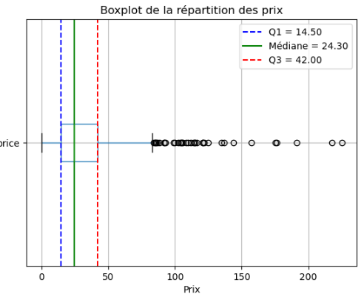
Data Visualisation
Analyses univariées du prix
Visualisation de la variable ‘prix’
Dispersion des prix entre 0 et + 200€
Q1= 14,50€ et Q2= 42,00€= la majorité des prix se trouve dans cet intervalle
Médiane= 24,30€
Points individuels: valeurs atypiques > outliers?
Majorité des prix est concentré entre 0 et – de 50€
Notes:
Une analyse univariée est une analyse effectuée sur une variable à la fois: ici le prix.
Data visualisation: boîte à moustache: des mesures de dispersion et permet de représenter schématiquement une distribution en incluant sa dispersion.
La boite est délimitée par Quartile1 et Quartile 3 et la médiane qui est représenté au centre de la boite. Permet de représenter la dispersion de notre variable quantitative.
Méthodes statistiques employés:
1 Data visualisation:
Q1 (1er quartile, 14.50) : 25 % des données sont inférieures à 14,50.
Médiane (24.40) : 50 % des données sont inférieures à 24,40.
Q3 (3e quartile, 42.20) : 75 % des données sont inférieures à 42,20.
La majorité des prix est concentrée entre 0 et environ 50, ce qui est visible par la longueur relativement courte de la boîte.
Au-delà de 100 sont des outliers, ce qui suggère une asymétrie (queue à droite).Conclusion :
La distribution est asymétrique, avec une forte concentration des prix dans les bas quartiles. Les valeurs élevées peuvent indiquer des anomalies ou des produits exceptionnels, et pourraient nécessiter une analyse plus approfondie.

Slide 9

Méthode Statistique
Analyses univariées du prix
Z-Index
Prix moyen: 32.23 €
Ecart-type: 26.65 €
Intervalle Interquartile
Seuil inférieur: -26.75€
Seuil supérieur: 83.25
Seuil Prix Z-Score: 112,18€: 17 articles valeurs
Nombre d'articles 'outliers' : 36/825
Proportion des 'outliers' : 4.36%
Bottleneck vend du vin de prestige ce qui peut justifier des prix élevés
Outliers: Champagne, Vin, Cognac, Whisky.
Notes:
2: Méthodes statistique: Z-core, interval interquartile, outliers:
Pour calculer le Z-score qui est par définition la racine carrée de la variance, et est une mesure de dispersion qui nous permet d'indiquer à quel point les valeurs d'un ensemble de données s'écartent en moyenne, de la moyenne
La moyenne de 32€ et son EC de 26€
En moyenne les prix s'écartent de 26.65€ par rapport à la moyenne de 32.23€.
Les prix dans l'ensemble de données sont dispersés, avec des valeurs qui peuvent être bien plus basses ou bien plus hautes que la moyenne. Ce qui montre une forte variabilité des prix.
Le Z-score est une mesure statistique qui indique la position d'une valeur donnée par rapport à la moyenne. Il indique à combien d'écarts-types une valeur donnée se situe par rapport à la moyenne d'une distribution. Il est aussi utilisé pour identifier les valeurs inhabituelles, les outliers.
Un Z-score positif: signifie que la valeur (x) est au dessus de la moyenne.
Un Z-score négatif: signifie que la valeur (x) est en dessous de la moyenne
Un Z-score proche de zéro. La valeur (x) est proche de la moyenne.
En statistiques, un Z-score supérieur à 3 est souvent considéré comme une valeur extrême ou atypique (outlier).
Un prix de 112.18 € est très élevé par rapport à la moyenne, car il est 3 fois l'écart-type au-dessus de la moyenne.
17 articles qui ont un prix au dessus du seuil de 3 de 118€.
L'analyse des intervalles interquartiles (IQR - Interquartile Range) est une méthode couramment utilisée pour détecter les valeurs aberrantes (outliers).
Toute valeur inférieure à -26.75 est considérée comme un outlier bas (prix anormalement bas).Toute valeur supérieure à 83.25 est considérée comme un outlier haut (prix anormalement élevé).
Comparaison avec le Z-score
Avec le Z-score, le seuil pour un outlier haut était 112.18 €.
Avec l’IQR, le seuil haut est 83.25 €, donc il est plus strict et détecte plus d’outliers.
L’IQR est moins influencé par des valeurs extrêmes que le Z-score (surtout si les données ne suivent pas une distribution normale).
Conclusion
Si un prix est > 83.25 €, c’est une valeur atypique selon l’IQR.
Si un prix est > 112.18 €, c’est une valeur extrême selon le Z-score.

Slide 10
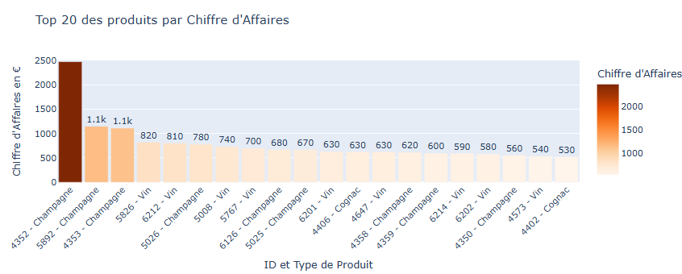
Analyses complémentaires: Ventes en CA et Quantité
CA: 143 680,10 €
Top Article: Champagne
Saisonnalité: Fêtes de fin d’années?
80% du CA généré par 52,61% des articles
Notes:
Sur le mois d’octobre, entre les ventes en ligne nous avons un chiffre d’affaires de 144k€. Lors de ce calcul, j’ai également pu remarquer que l’article 4200, est vendu en ligne et prend part dans le CA mais est indiqué en hors vente en ligne. => voir avec le service concerné.
Ici une présentation de nos articles qui génèrent le plus de revenu. Champagne > en vu des fêtes, sujet à une saisonnalité.
Pareto: 80% du CA est généré par 52% des articles soit + de la moitié. Attention analyse que sur 1 mois.

Slide 11
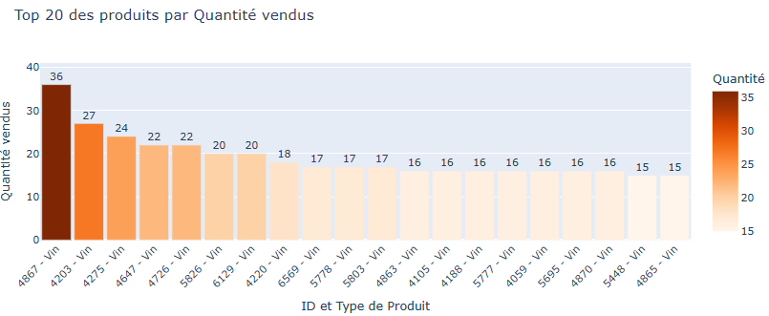
Analyses complémentaires
CA, quantités, stocks, taux de marge et correlations
Top Article: Vin
80% des quantités: 433/825
80% des ventes en quantité sont générées par 52,48% des articles
Notes:
Résultat similaire: Une valeur autour de 50% montre une dispersion des ventes, plutôt qu’une forte concentration sur quelques références.
Montre que la répartition des ventes en volume et en valeur est assez équilibrée. Contrairement à un modèle très concentré (type 80/20,la performance repose sur un large éventail d’articles, ce qui peut être une force mais aussi un défi en gestion des stocks.

Slide 12
Analyses complémentaires: Stocks
Rotation de stock
Fréquence à laquelle un produit se vend
Mois de Stock
Combien de mois pour écouler le stock actuel.
Vente/Stock
Stock/Vente
Exemple:
Produit: 4142
Stock: 125
Ventes: 4
Rotation 0,03
Mois de stock: 31,25
Faible Rotation
Stock élevé
Risque d’obsolescence
Immobilisation financière
Notes:
La rotation de stock est un indicateur clé qui mesure la fréquence à laquelle un produit se vend et est remplacé sur une période donnée. C’est-à-dire la vitesse de vente d’un produit.
(ventes/stock)
Le nombre de mois de stock est basé sur le stock actuel par rapport aux ventes du mois en cours (octobre). Cet indicateur estime combien de mois il faudrait pour écouler le stock actuel au rythme des ventes.
Ex:
Une valeur de 0,03 signifie que le stock a été renouvelé seulement à 3% sur la période donnée. Ce chiffre est très faible, indiquant que le produit se vend très lentement.
31,25 mois (soit environ 2,6 ans) est une durée très longue, suggérant un stock excessif par rapport à la demande.
Faible rotation et stock élevé → Le produit se vend peu, mais le stock est important. Risque d’obsolescence ou d’immobilisation financière → Si ce produit est périssable ou suit des tendances de marché, il y a un risque de perte.

Slide 13
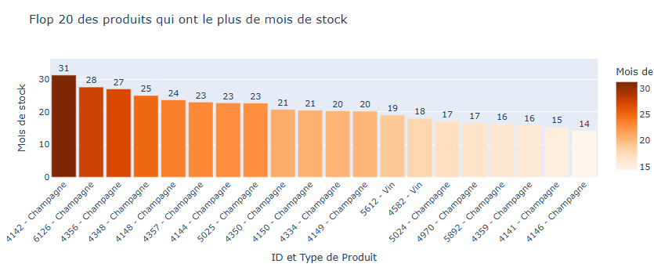
Analyses complémentaires: Stocks
Produit le + stocké: Champagne
Prévision de fin d’année?
Valorisation du stock: 298k €
Stock total pour octobre 17 822.
Notes:
Un stock trop élevé immobilise du capital et peut entraîner des coûts de stockage élevés.
Un stock trop bas peut générer des ruptures et impacter les ventes.
Analyser les coûts de stockage?

Slide 14
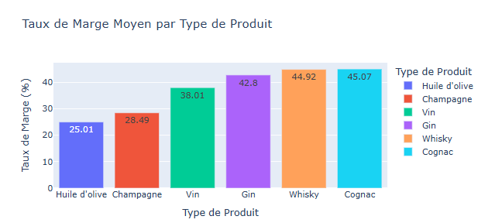
Analyses complémentaires: Taux de Marge
Indicateur rentabilité
Prix HT, Prix d’achat.
Taux positif: produit rentable
Taux négatif: perte = prix d’achat est > prix de vente.
Exemple: produit 4142
Prix: 53€
Prix HT: 44,17€
Prix d’achat: 32,15€
Taux Marge 27,21%
Marge min: 22%
Marge max: 47%
4 produits avec un taux négatif: 4355, 4864, 6324, 7196
Notes:
Le taux de marge est un indicateur de rentabilité qui exprime la part du bénéfice brut réalisée sur un produit ou un service par rapport à son coût d’achat. Besoin du prix HT, TVA de 20%.
Prix HT- prix d’achat/prix HT*100
le produit 4142 le taux de marge est de 27.21%. Un taux de marge positif indique que le produit est rentable, tandis qu'un taux de marge négatif signifierait que le coût d'achat est supérieur au prix de vente, ce qui n'est pas viable.
Ce taux montre que 72,79% du prix HT couvre les coûts d’achat.
Le produit 4355 est une vraie erreur de prix de vente avec un taux de marge de -634%. Son prix de vente est de 126,5€ et pas 12,65€
4 produits ont des prix d’achats supérieurs aux prix de vente (4355, 6324, 7196 et 4864).

Slide 15
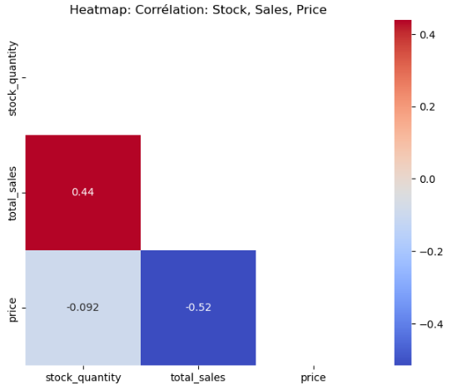
Analyses complémentaires: Correlations Stock, Sales price
Corrélation: indicateur statistique qui mesure la relation entre deux variables. (corrélation ≠ causalité)
Stock Quantity & Sales: +++
Stock Quantity & Price: ---
Total Sales & Price: --
Notes:
La corrélation entre deux variables correspond à la relation qu'il existe entre elles : si on connaît la valeur de l'une, alors on peut plus ou moins précisément déduire la valeur de l'autre.
Un lien statistique ne signifie pas qu’une variable cause l’évolution de l’autre.
Corrélation positive (+1 proche de 1)
Les deux variables évoluent dans le même sens
Corrélation négative (-1 proche de -1)
Une variable augmente pendant que l’autre diminue. Exemple : Plus le prix d’un produit augmente, moins il se vend.
Corrélation nulle (≈ 0)Il n’y a aucun lien entre les deux variables.
Stock quantity & total sales: corrélation positive de 0.44. Quand la quantité de stock augmente, les ventes ont tendance à augmenter également
Stock quantity & price: corrélation négative et faible proche de 0. Cela peut indiquer qu'il n'y a pas de lien significatif entre le niveau de stock et le prix des articles.
Total sales et price: corrélation négative et modérée entre les deux variables. Lorsque le prix augmente, les ventes tendent à diminuer, et vice versa. C'est une tendance attendue dans de nombreux contextes économiques où une augmentation des prix peut réduire la demande. Cela peut suggérer que votre prix est un facteur déterminant pour les ventes.

Slide 16
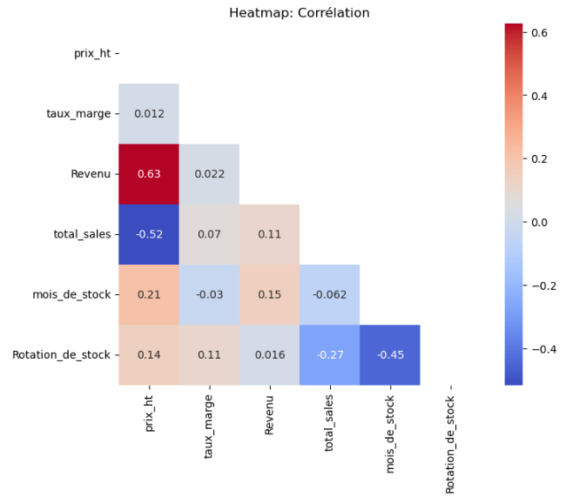
Analyses complémentaires
CA, quantités, stocks, taux de marge et correlations
Revenu & Prix HT: +++
Total Sales & Revenu: +++
Prix HT & taux marge: +++
Rotation Stock & mois de stock: --
Notes:
'total_sales' et 'Revenu' peut etre une analyse pour savpor si plus de ventes entrainent plus de revenu. Ici nous avons une correlation à 0.11, ce qui très faible. Cela peut être dû à une dispersion des prix. Certains produits peuvent être vendus en grande quantité mais générer peu de revenus. Ex: le vin dans notre cas.
- 'prix_ht' et 'taux_marge' est ce que un prix HT élevé est lié à une marge plus importante? Ici nous avons une correlation de 0.012: indique une absence de relation linéaire entre ces deux variables. Cela signifie que le prix HT d'un produit n'a pratiquement aucun impact sur le taux de marge.
- 'Rotation_de_stock' et 'mois_de_stock': -0.45 lorsque la rotation de stock augmente (les produits se vendent plus vite), le nombre de mois durant lesquels les stocks sont immobilisés diminue. Cela peut provenir de variations saisonières (le Champagne)

Slide 17
Actions pour la suite
Prix dispersés
Stockage+ Valorisation de stock Important: Champagne
Vin catégorie la + vendue
Faire un check des prix
Revoir les prévisions de ventes
Stratégie Marketing sur le vin
Maintenir une documentation
Automatiser le process nettoyage
Synchroniser les deux systèmes
RGPD
Données Sensibles par précaution serveur confidentiel

Slide 18
Point sur les compétences apprises
Les +:
Analyses exploratoires
Prises en mains des données
Les - :
Jointures
Sur quelles tâches est-ce que vous pensez avoir besoin de plus d'entraînement ?
Jointure
Visualisation graphique Seaborn & Matplolib

